Slide 1
Дүние жүзі тарихы. 9сынып.13сабақ
Бөлім тақырыбы:
Тоталитаризм мен демократияның текетіресі
Сабақтың тақырыбы:
Неліктен 20- 30-шы жылдарды Жапонияда милитаризациялау процесі күшейді?

Slide 2
Оқу мақсаты: 8.1.2.1 - қоғамның әлеуметтік өміріндегі өзгерістерге реакцияшыл идеологиялардың (фашизм, тоталитаризм, нәсілшілдік, шовинизм, ұлтшылдық) таралу ықпалын талдау; 8.4.1.5 - 1930 жылдардағы құрылымдық экономикалық дағдарыстың нәтижесінде экономикада орын алған өзгерістерді анықтау;
Бағалау критерийі:
1.1920-1930жж. Жапонияның даму ерекшеліктерін біледі.
2. Жапон қоғамының әлеуметтік өміріндегі өзгерістерге реакцияшыл идеологиялардың таралу ықпалын талдайды.
3.Экономикада орын алған өзгерістерді анықтайды.

Slide 3
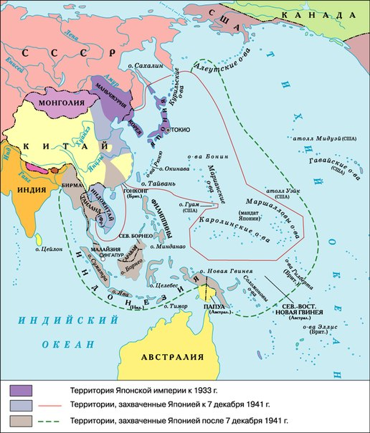

Slide 4
Балалар,картадағы Жапон мемлекетінің территориясына назар аударыңыздар.Байқағандарыңыздай, Жапония 1932 жылдан бастап, өз аумағын үнемі кеңейтіп отырған.Мұндай дәрежеге Жапония қалай жетті және ол территориялар неліктен Жапон мемлекетінің басқаруынан шығып кетті?-деген сұрақтарға жауап іздейік.
ХХ ғасырдың басында Жапония Азиядағы капиталистік даму жолына түскен бірінші және бірегей мемлекет еді.Сәтті жүргізілген модернизация артта қалған феодалдық мемлекетті Азия аумағындағы жетекші мемлекетке айналдырды. Алайда, Жапон кәсіпкерлері Батыс елдерімен тең бәсекеге түсе алмады.Себебі экономикадағы өнеркәсіптің үлесі 40 % ғана болды және халықтың үштен екісі ауылды жерлерде тұрды.

Slide 5
Сондай-ақ экономиканың алға жылжуы бірнеше себептермен тежелді.Олар: халықтың сатып алу қабілетінің төмендігі,еңбек өнімділігінің әлсіздігі мен тауарларды өткізудің қиындығы, шикізаттың жоқтығы.
Әсіресе, 1929жылғы әлемдік экономикалық дағдарыс Жапон экономикасын қатты әлсіретті.
Бейне роликке назар аударыңыздар. https://bilimland.kz/kk/courses/dunie-zhuzi-tarixy/osy-zaman/lesson/xx-h-20-30-zhzh-zhaponiya-men-koreya

Slide 6
1-тапсырма.
Не себепті 20-30-шы жылдары көптеген демократиялық және бейбітшілікке шақыратын құжаттардың қабылдануына қарамастан әлемде нәсілшлдік,ұлтшылдық,шовинизм,фашизм,авторитаризм,тоталитаризм идеялары кеңінен таралды?-сұрағына өткен тақырыптарды еске түсіріп, жауап беріңіздер.
Дескриптор:білім алушы
Әлемдік процестер мен Жапониядағы оқиғалардың байланысын анықтайды.

Slide 7
Жауаптар:
1. Империалистік мемлекеттердің диктатурасы.
2. Жапонияның І дүние жүзілік соғысты сәтті пайдалануы.
3. 1929ж дүние жүзілік экономикалық дағдарыс.
4. Билік жүйесіне халықтың сенімсіздігі,наразылығы.
5.Дағдарыстан шығу жолдарын іздеуде диктатуралық сананың басымдылығы.
6.Император Мэйдзи тұсындағыдай мықты авторитарлық билікті көксеу.
7.АҚШ және Еуропа мемлекеттерін азиялық аймаққа кіргізбеу.

Slide 8
Дескриптор: Білім алушы 1.Берілген тапсырманың 2-3 жауабын дұрыс жазады 2.Берілген тапсырманың 5-7 дұрыс жауабын жазады 3. Берілген тапсырманы толық орындайды
2-тапсырма. Берілген сөздерді Ішкі немесе Сыртқы саясатқа қатыстығына қарай кестеге жазыңыздар.
Цензура,милитаризм саясаты, «Азия азиялықтарға»,Танака меморандумы,синтоизм және буддизм,Конституциялық монархия,Мицуи,Мицубиси,Ясуда,ниппонизм,Маньчжоу-го, «Қытайға 21 талап», «Күріш бүліншілігі», «9 держава келісімі»
Ішкі саясаты | Сыртқы саясаты

Slide 9
Жауаптар:
Ішкі саясаты | Сыртқы саясаты
Цензура | «Азия азиялықтарға»
Милитаризм | Танака меморандумы
Синтоизм,буддизм | Маньчжоу-го
Конституциялық монархия | Қытайға 21 талап
Мицуи,Мицубиси,Ясуда | «9 держава келісімі»
ниппонизм
Күріш бүліншілігі

Slide 10
3-тапсырма. Ұяшықтардағы бос орындарды толықтыр.
Жапонияда агрессиялық саясаттың пайда болуы
.......... дағдарыс
.......,шовинистік идеялардың таралуы
Саяси партиялардың ,...... Қудалануы
«Танака ….......»
Әскерилердің ............келуі
Авторитарлық жүйенің ......
...........толық табыну
........милитаризациялау
...........Жапония мен Германия арасында .........пактіне қол қойылуы.

Slide 11
Жауаптар:
Жапонияда агрессиялық саясаттың пайда болуы
Экономикалық дағдарыс
Фашистік,шовинистік идеялардың таралуы
«Танака меморандумы»
Саясипартиялардың,демократиялық қозғалыстардың қудалануы
Әскерилердің билікке келуі
Авторитарлық жүйенің құрылуы
Экономиканы милитаризациялау
Императорға толық табыну
1937ж Жапония мен Германия арасында Антикоминтерн пактіне қол қоюы.

Slide 12
Қорытынды: Балалар,сабағымызды қорытындылай келе, Жапониядағы 20-30 жылдары милитаризациялау процесінің күшею себептері төмендегідей: 1.І дүниежүзілік соғыста экономикалық жағдайының жақсаруы. 2.20-30жж экономикалық дағдарыстар 3.Дағдарыстан шығуда мықты императорлық билік пен әскерилердің диктатурасы қажет деп түсіну. 4.АҚШ және Еуропа елдерімен бәсекеге түсу. 5.Фашистік,нацистік,шовинистік идеялардың қоғамдық санада басым болуы.

Slide 13
Рефлексия. Сөйлемдерді аяқтау және чатқа жіберу Білетін едім... Білдім... Білгім келеді... Үй тапсырмасы: Фашизм, тоталитаризм, нәсілшілдік, шовинизм, ұлтшылдық ұғымдарының мағынасын жазу.

